Slide 1

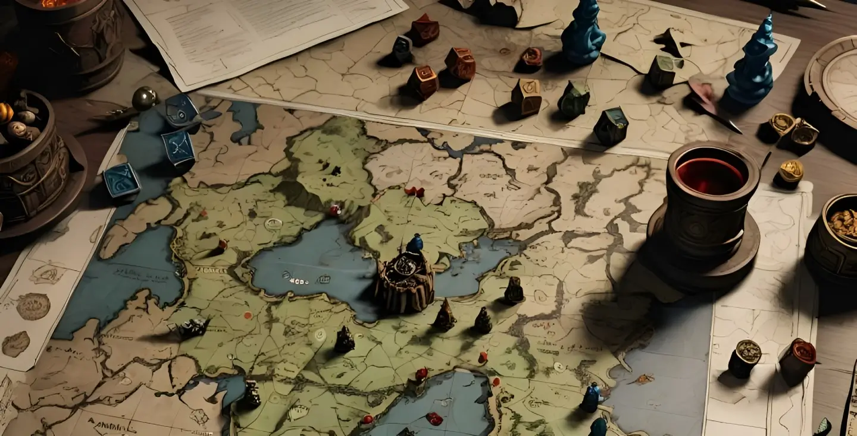
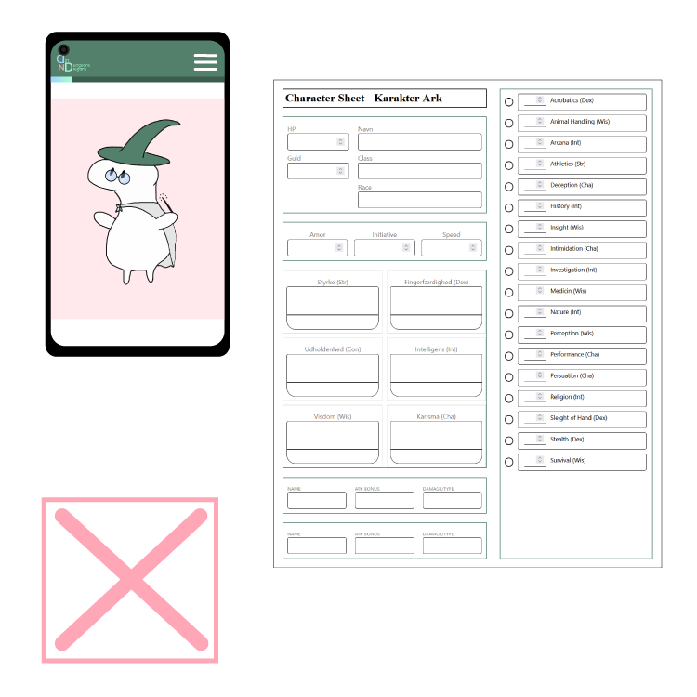

Gruppe 4
Prioriteringer
Bjørn, Ghadir, Gro & Luca
Valgte funktioner - Karakter ark
- Terninger - Mobile-first responsiv

Slide 2
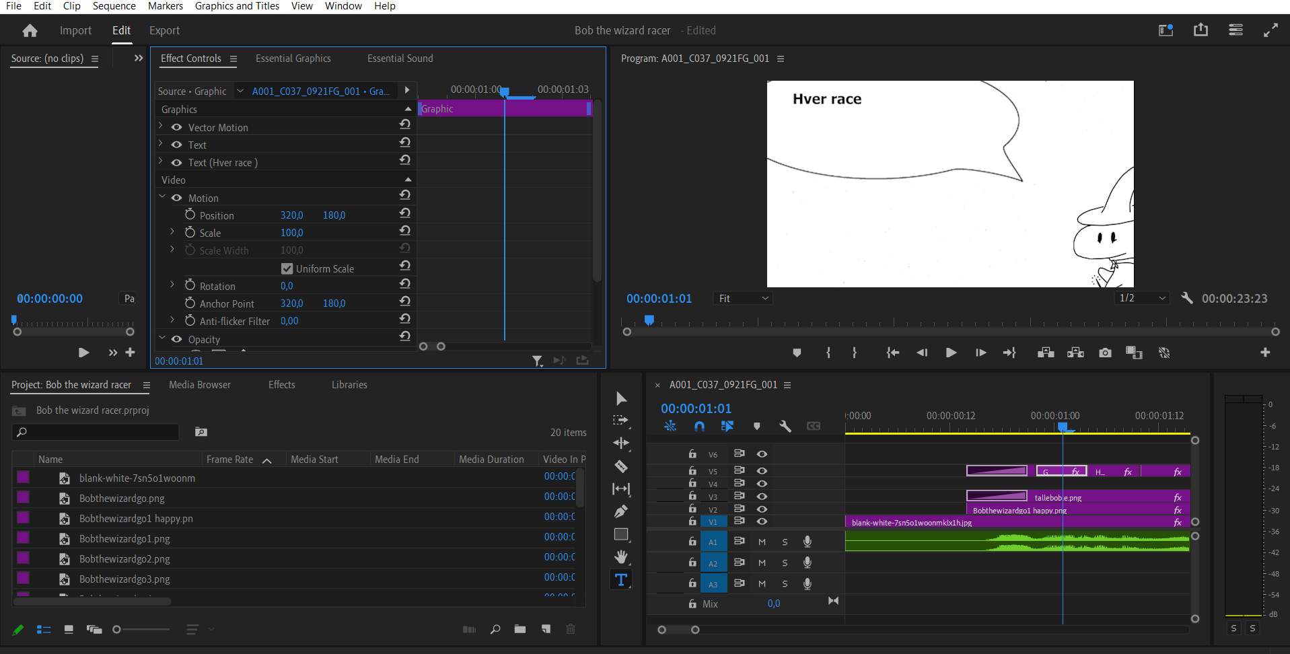
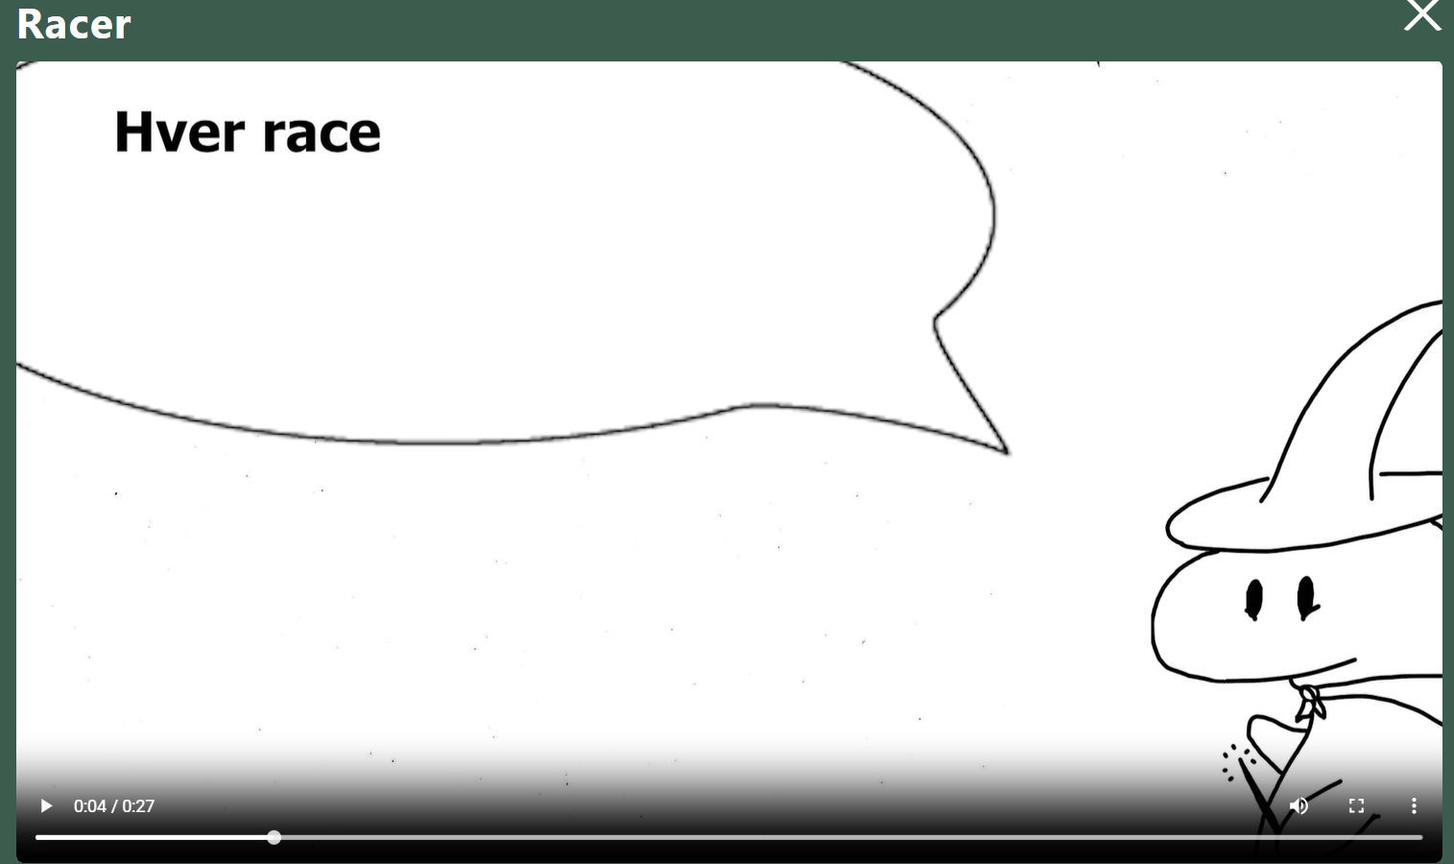
Gruppe 4
Prioriteringer
Målgruppe
Bjørn, Ghadir, Gro & Luca
Valgte funktioner - Karakter ark
- Terninger - Mobile-first responsiv
Video - Photoshop - AI stemme

Slide 3
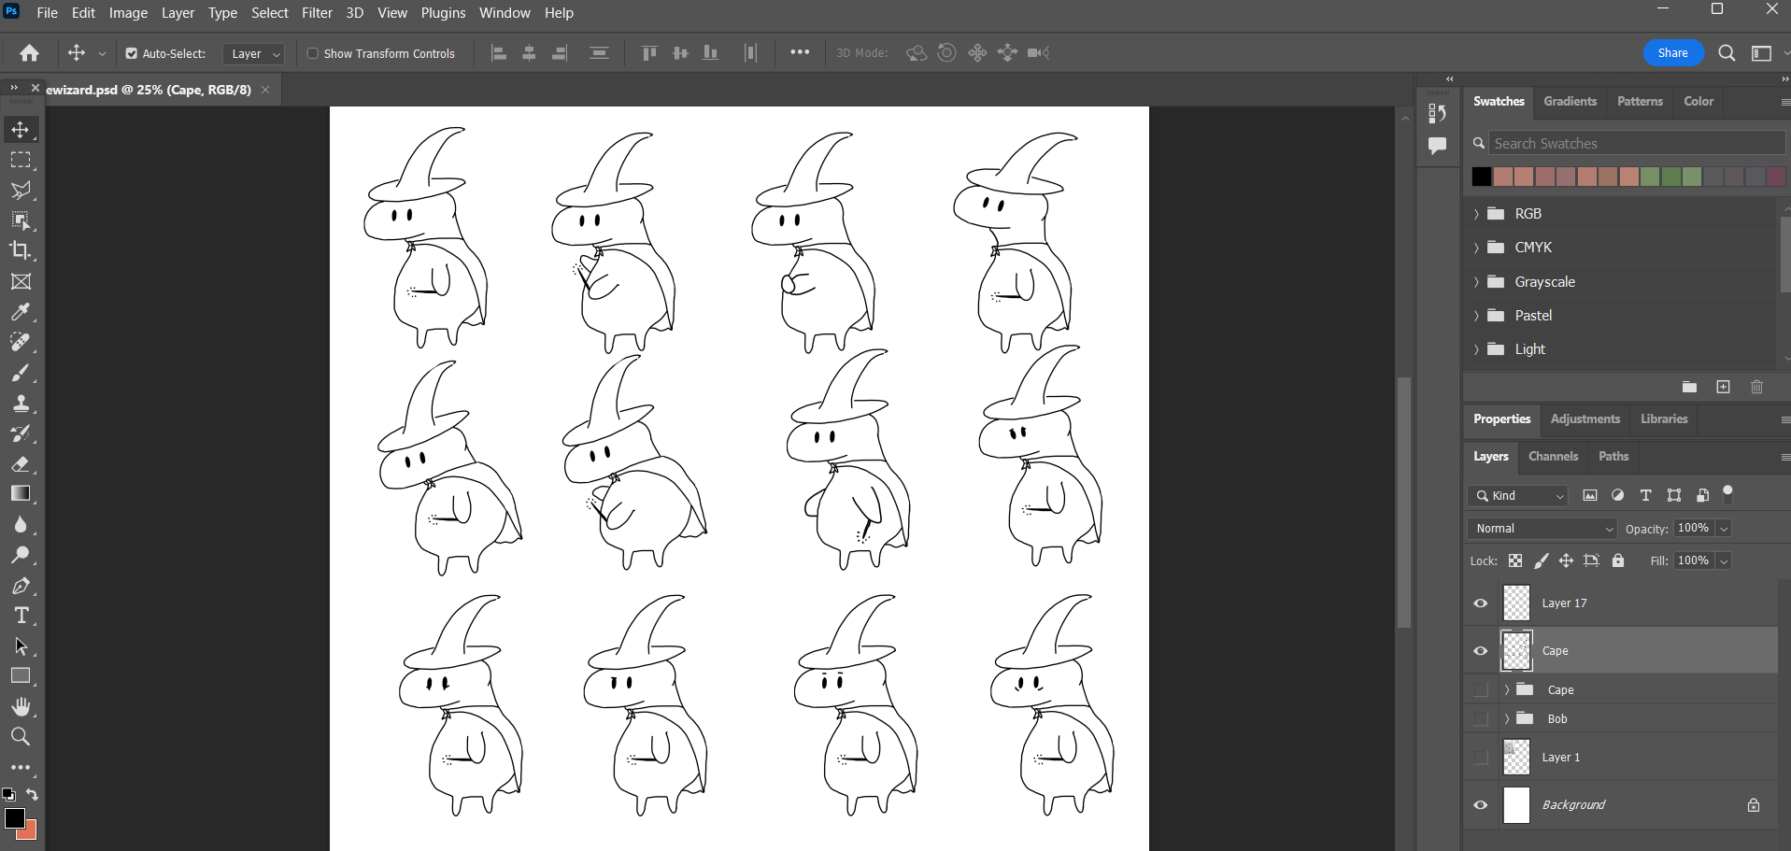
Valgte funktioner - Karakter ark
- Terninger - Mobile-first responsiv
Prioriteringer
Målgruppe
Video - Photoshop - AI stemme

Slide 4
Prioriteringer
Målgruppe
Video - Photoshop - AI stemme

Slide 5
Prioriteringer
Målgruppe
Video - Photoshop - AI stemme

Slide 6
Prioriteringer
Målgruppe
Video - Photoshop - AI stemme

Slide 7
Målgruppe
Test

Slide 8
Test
Gantt skema

Slide 9
Gantt skema
Styleguide

Slide 10
Styleguide
Wireframes

Slide 11
Wireframes
SEO & miljøvenlige

Slide 12
SEO & miljøvenlige
Konklusion

Slide 13
Konklusion

